Slide 1
Budowanie dobrych relacji w klasie. Warsztat o komunikacji, empatii i rozwiązywaniu konfliktów.

Slide 2
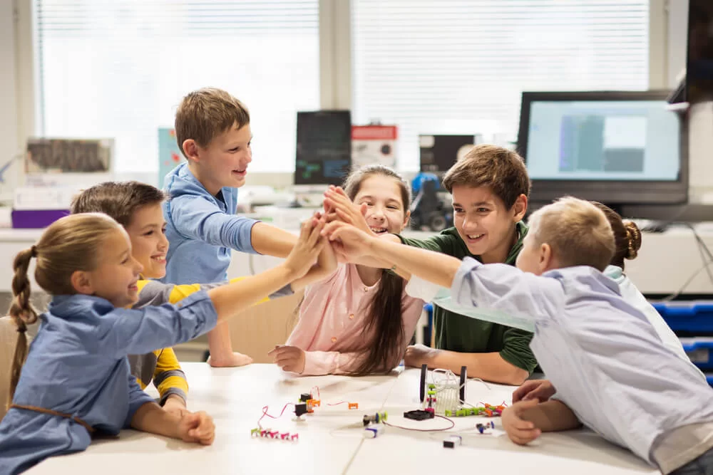
Dlaczego dobre relacje w klasie są ważne?
-Wspierają pozytywną atmosferę do nauki.
-Zmniejszają stres i napięcia.
-Pomagają w budowaniu poczucia przynależności.
-Uczą współpracy i tolerancji.

Slide 3
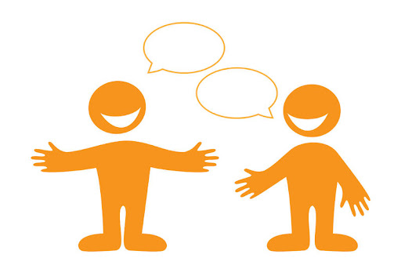
Elementy dobrej komunikacji
1. Słuchanie aktywne:
- Utrzymuj kontakt wzrokowy.
- Parafrazuj, aby upewnić się, że dobrze zrozumiałeś.
- Rodzice: Okazuj zainteresowanie tym, co mówi dziecko.
2. Wyrażanie swoich myśli:
- Mów jasno i konkretnie.
- Unikaj osądów.
3. Szacunek:
- Nie przerywaj.
- Akceptuj różnorodność opinii.
- Dzieci i rodzice: Uczcie się wzajemnego zrozumienia i cierpliwości.

Slide 4
Co to jest empatia?
Umiejętność zrozumienia i odczuwania emocji drugiej osoby.
Kluczowe kroki:
1. Postaw się na miejscu drugiej osoby.
2. Zadaj pytania, aby lepiej zrozumieć sytuację.
3. Unikaj oceniania i doradzania.
Rodzice: Nauczcie dzieci rozpoznawać emocje innych poprzez rozmowy.

Slide 5
Jak budować empatię w klasie?
- Rozmowy w parach o swoich uczuciach.
- Gry i zabawy integracyjne.
- Ćwiczenia w odgrywaniu ról (np. "Jakbyś się poczuł/a, gdyby...").
- Rodzice: Prowadźcie wspólne rozmowy przy rodzinnym stole.

Slide 6
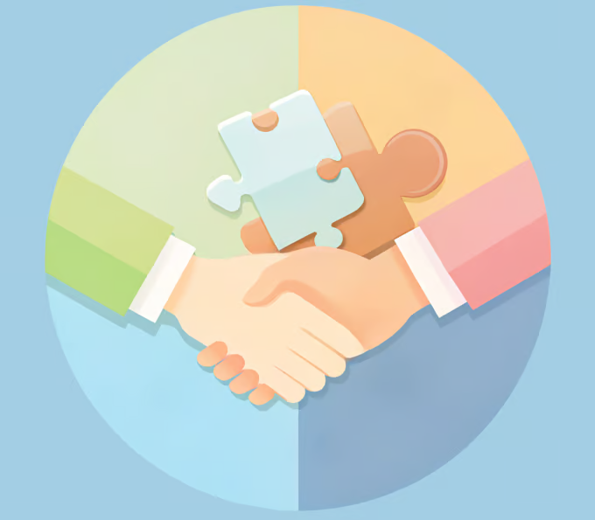
Rozwiązywanie konfliktów krok po kroku
1. Zatrzymaj się i ochłoń.
2. Wyraź swoje uczucia bez oskarżeń. Użyj formatu: "Czuję się [uczucie], gdy [sytuacja].„
3. Wspólnie poszukajcie rozwiązania.
4. Zgódźcie się na kompromis lub wypracujcie zasady.
5. Rodzice i dzieci: Ćwiczcie rozwiązywanie konfliktów na przykładach z życia codziennego.

Slide 7
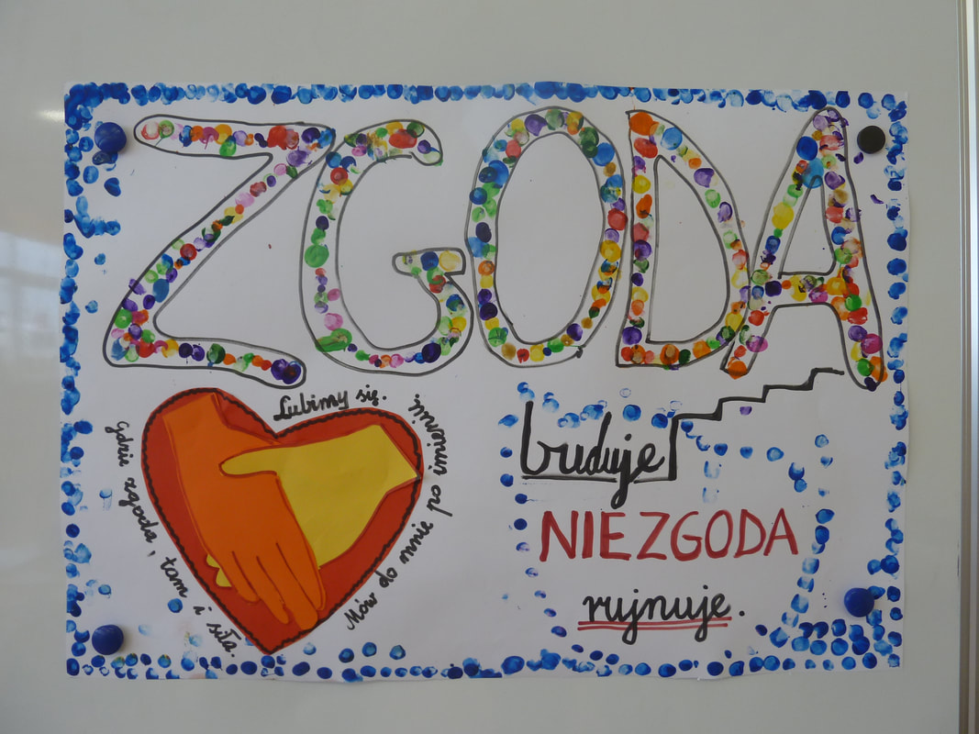
Dobre relacje w klasie i w domu opierają się na:
Otwartej komunikacji.
Zrozumieniu i empatii.
Wspólnym rozwiązywaniu konfliktów.
Inwestowanie w relacje to inwestowanie w sukces całej społeczności szkolnej i rodzinnej.

